Slide 1
如何制作简历
@
14级同学们
by 林晓琳

Slide 2

招聘者
A
招聘需求
B
职位发布
C
简历筛选
D
面试安排
E
offer沟通
F
实习试用
G
转正留用

Slide 3

求职者
A
求职准备
B
求职渠道
C
简历制作
D
面试技巧
E
薪资谈判
F
签署合同
G
职业发展

Slide 4

HR与你的第一次无声对话
ta想做什么？
ta能做什么？
ta素质行吗？
ta有风险吗？
小Z ppt素材 更多好素材请访问 http://shop109315205.taobao.com/

Slide 5
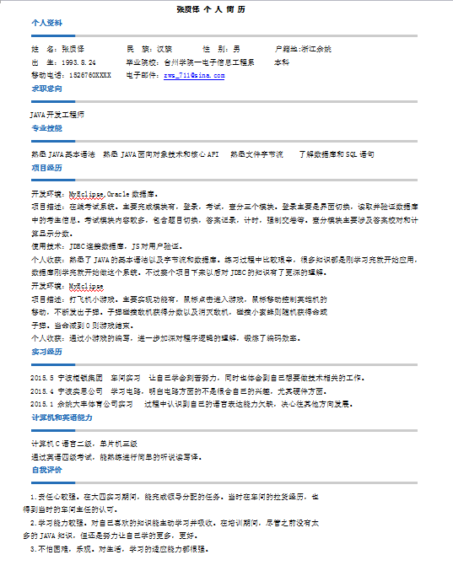
1.个人基本信息
2.求职意向
3.专业技能
4.项目经验
黄金三分之二
5.在校社会实践经历
6.荣誉奖励
7.自我评价

Slide 6
标准简历---1.自我介绍
必选项：
个人资料
姓 名：林晓琳 户籍地:浙江舟山
出生年月：1991.9.8 现居住地：舟山市定海区
移动电话：15381354576 电子邮件：hzlinxl@tedu.cn
一寸照片
本地手机号
申请商务邮箱
可选项：
1.政治面貌 2.性别（在没有照片的情况下） 3.民族
4.婚姻状况

Slide 7

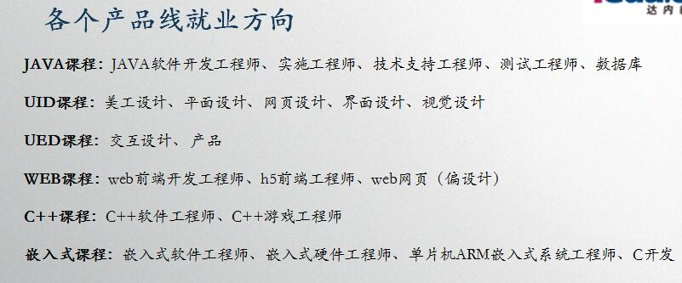
标准简历---2.求职意向
R
求职意向：Java开发工程师或者Java开发相关类技术岗

Slide 8

标准简历---3.教育背景
教育背景
2014.9-2018.6 浙江海洋大学东海科学技术学院 计算机科学与技术 本科
主修课程：Java基础、C语言、数据库基础......
自修课程：汇编语言基础.......(具有一定自信和能力的写）

Slide 9
标准简历---4.自我评价
案例1：
本人性格开朗、外向、大方、热情、有活力，为人诚恳，做事认真负责、积极主动，有主见，富有创造力。身体素质较好，肯吃苦，愿从小事做起。本人具备优秀的沟通表达和组织能力和团队精神，本人愿意自觉服从公司的规章制度，并对公司忠诚。
我信奉：“天道酬勤”、“行胜于言”的做人做事方法，在我未来的工作岗位上，我将努力做到人尽其才、才尽其能，在为自己团队创造利益的同时实现自我价值。
我相信企业给我一个机会，我就会还你一片蓝天。

Slide 10
标准简历---4.自我评价
案例2：
1.本人热爱编程，有效代码的书写量超过10万行。
2.曾3次获得全国奖学金，参加过2次校级编程竞赛并获得荣誉。 3.能接受高强度的出差和加班。
4.待人友好，能够快速适应新环境。

Slide 11

标准简历---4.自我评价
温馨提示：
1.禁止使用优秀、出色、非常棒等词汇修饰。
2.不要写重复的词汇。
3.不要抒情和大白话。
4.不要喊口号。
5.尽量把数据量化！

Slide 12

标准简历---5.专业技能
了解——3个月左右
熟悉——6-12个月
熟练——24-36个月
精通——36个月以上
小Z ppt素材 更多好素材请访问 http://shop109315205.taobao.com/

Slide 13
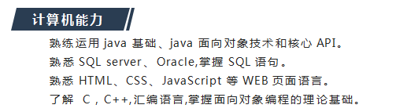
标准简历---5.专业技能
温馨提示：
1.要有分门别类的意识
2.写得过多是给自己面试挖坑
3.一般写4-5行就可以
4.书写方式也要分门别类

Slide 14
标准简历---6.项目经验
项目经验
项目名称：DMS电信计费系统
硬件环境：LINUX
开发工具：MYECLIPSE、SHH.......
项目描述：基于.......包括.............模块
责任描述：主要负责资源管理，账务账号，业务账号，个人信息模块开发。（参考STAR法则）
项目收获：哪方面的技术实际操作能力得到了提高。

Slide 15
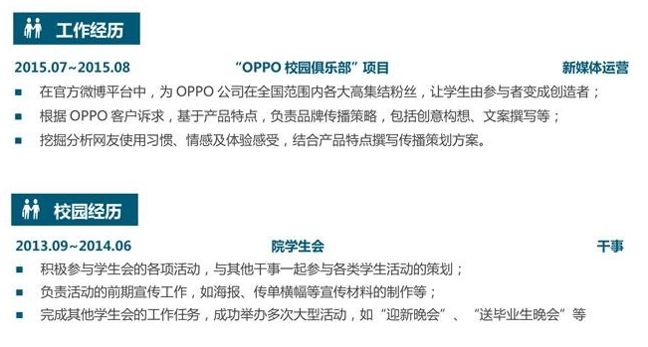
标准简历---7.社会实践经历（8.在校实践经历）
温馨提示：1.工作经历要按时间的倒叙制书写
2.与计算机相关的工作经历要详细写
3.没有计算机相关工作经历，要写心得。

Slide 16
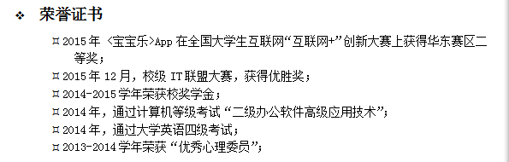

标准简历---9.荣誉奖项、兴趣爱好

Slide 17
1.个人基本信息
2.求职意向
3.教育背景
4.自我评价
5.专业技能
6.项目经历
7.社会实践经历
8.在校实践经历
9.荣誉奖励、兴趣爱好

Slide 18
简历版式的禁忌——1.版本
个人履历表
姓 名 | 黄玲 | 性 别 | 女
民 族 | 汉族 | 籍 贯 | 安徽安庆
出生日期 | 1993年1月 | 学历 | 本科
毕业学校 | 江西农业大学 | 专业 | 电子商务
联系方式 | 18268841343 | 电子邮箱 | 1441844353@qq.com
求职意向 | UI设计师
个人技能 | 1.熟练使用PS,Illustrator,Indesign,等设计软件，了解Flash和FW软件2.熟悉Html语音和Div+CSS标准化布局3.具有一定的手绘能力4.熟练使用Word、Excel、ppt等办公软件
项目经历： | 2015.7—2015.11 达内科技项目实训：参与了以“田园风”为元素的手机主题设计宣传家乡景点的三折页化妆品、服饰等海报设计
社会实践 | 在校期间曾在勤工俭学送水中心当过一年登记员，锻炼了与他人的沟通与交往能力暑假期间在快餐店做过服务员，接触了不同的客人，积累了很多社交经验
所获证书 | CET-4,高级UI设计师证书，普通话二级乙等，
自我评价： | 积极主动，工作认真踏实，有责任心，有良好的沟通能力和团队合作能力。有良好的计算机基础，有较强的环境适应能力及学习能力。对设计有浓厚的兴趣

Slide 19
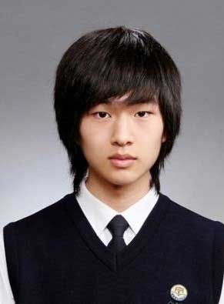
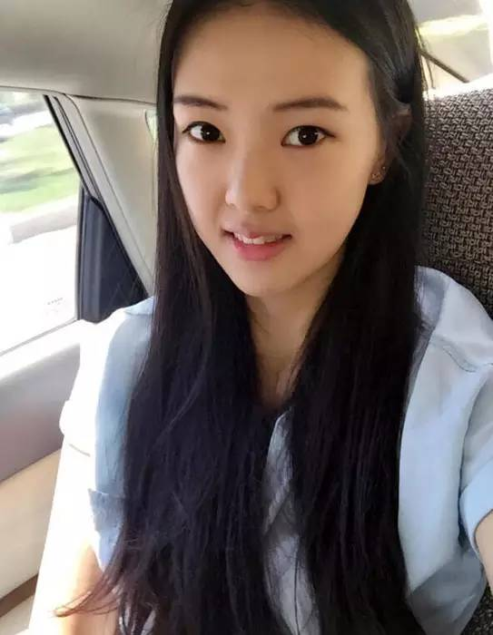

简历版式的禁忌——2.照片

Slide 20
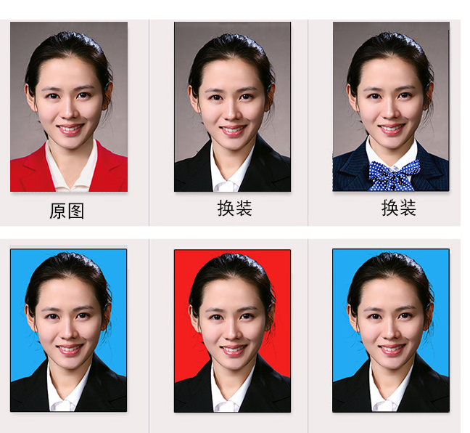
简历版式的禁忌——2.照片

Slide 21

标准简历书写的提示
1.简历命名：姓名+应聘职位
2.正文5号字，框架标题加黑4号，排版需要干净整齐！
3.黑体/微软雅黑效果更好
4.简历存档为OFFICE WORD03/07
5.邮件主题（如：张三应聘Java工程师），正文，每日查看的好习惯
6.投递简历渠道：智联招聘、51job、猎聘、boss直聘、前程无忧、应届生求职网、大街网、中关村人才网、CSDN（全球最大的中文IT社区）、Javaeye
7.如果有公司给你发了面试邀请，你可以给用人单位写一封“感谢信”或者“自荐信”。

Slide 22

课程结束
@
all，谢谢配合！

